Slide 1
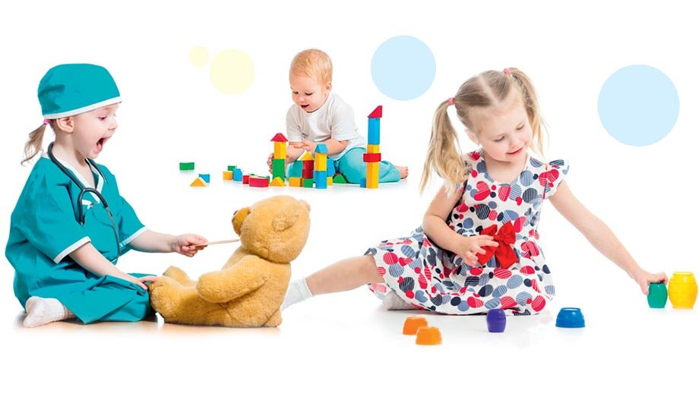
Муниципальное дошкольное образовательное учреждение детский сад «Солнышко» Пыщугского муниципального района Костромской области
Игра- как средство
развитие детей дошкольного возраста
Выполнила воспитатель: Филатьева Лариса Владимировна

Slide 2
Основной вид деятельности дошкольного возраста — игра, в процессе которой развиваются:
внимание, память, воображение
духовные и физические силы ребенка
ловкость
духовные и физические силы ребенка
дисциплинированность
Личностные качества
Кроме того, игра — это своеобразный, свойственный дошкольному возрасту способ усвоения общественного опыта.

Slide 3
Разберём виды игр и их значение
Л.С. Новосёлова выделяла 4 вида игры:
Сюжетно-ролевые игры
Театрализованные
Подвижные
Дидактические

Slide 4
Сюжетно-ролевая игра
Сюжетно-ролевые игры выступают важным средством социально-коммуникативного развития детей. Они способствуют усвоению норм и правил поведения в социуме, овладению определёнными умениями и социальными навыками.
Играя, дети пробуют себя в различных ролях и ситуациях, согласно сюжету игры, а это поможет им легче справиться с реальными проблемами в дальнейшей жизни.

Slide 5
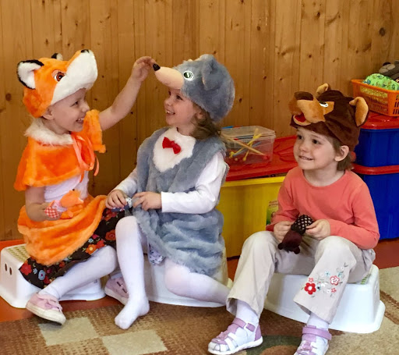
Театрализованная игра
Они помогают детям больше понимать идею произведения, чувствовать его художественную ценность, положительно влияют на развитие выразительности речи и движений.
Такая игра более сложна для детей, чем наследование того, что они видят в жизни, потому, что нужно хорошо понимать и чувствовать образы героев, их поведение, помнить текст произведения

Slide 6
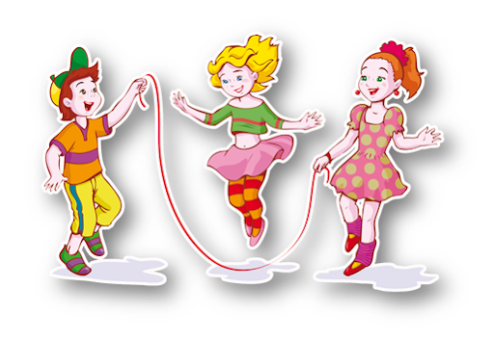
Подвижная игра
Подвижные игры важны для физического воспитания дошкольников, потому, что способствуют их гармоническому развитию, удовлетворяют потребность малышей в движений, способствуют обогащению их двигательного опыт Игровые упражнения характеризуются конкретностью двигательных задач, в соответствии с возрастными особенностями и физической подготовкой детей

Slide 7
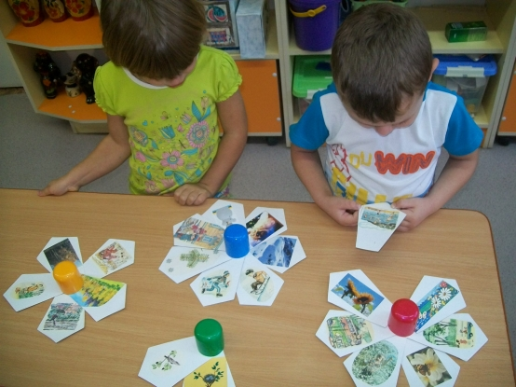
Дидактическая игра
Дидактические игры способствуют, главным образом развитию умственных способностей детей, поскольку содержат умственное задание, в решении которого и есть смысл игры. Они также способствуют развитию органов чувств, внимания, логического мышления. Обязательным условием дидактической игры являются правила, без который деятельность приобретает стихийный характер.
Дидактическая игра используется при обучении детей разного возраста, на различных занятиях и вне их (физическое воспитание, умственное воспитание, нравственное воспитание, эстетическое воспитание, трудовое воспитание, развитие коммуникативности).

Slide 8
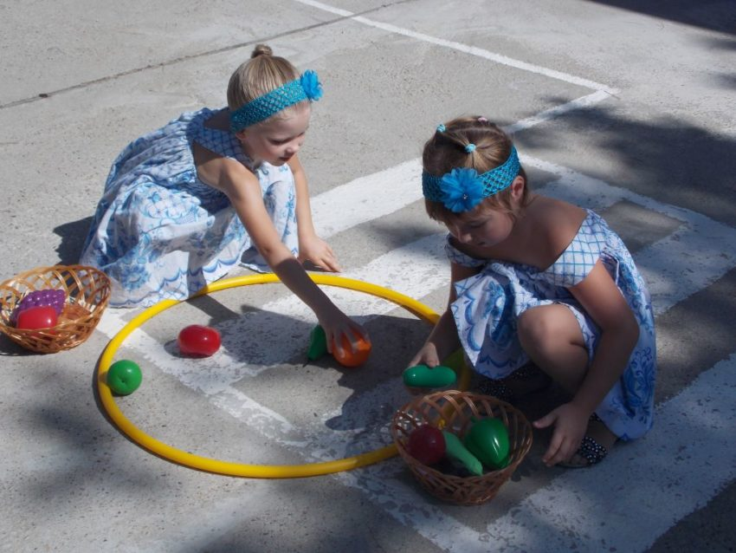
Творческая коллективная игра
Творческая коллективная игра является школой воспитания чувств дошкольников. Нравственные чувства, сформированные в игре, влияют на поведение ребенка в жизни в то же время навыки, сложившиеся в процессе повседневного общения детей друг с другом и со взрослыми, получают дальнейшее развитие в игре.

Slide 9
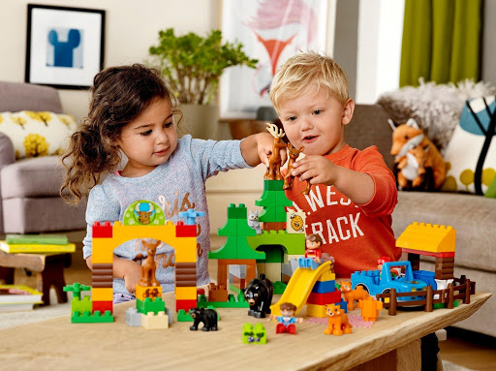
Конструкторская игра
Конструкторские игры направляют внимание ребёнка на разные виды строительства, содействуют приобретению конструкторских навыков организации, привлечению их к трудовой деятельности. В процессе конструкторских игр ребёнок активно и постоянно создаёт что-то новое. И видит результаты своего труда. У детей должно быть достаточно строительного материала, различных конструкций и размеров.

Slide 10
Учитывая огромное воспитательное воздействие игры на ребенка, взрослые должны руководить играми детей, создавать условия для возникновения и развития игр.
Мы, как педагоги, в процессе игры должны:
создать условия для обогащения детей впечатлениями
развивать у детей умение общаться в процессе игры
предоставлять детям возможность выбора в процессе игры
стимулировать детей пользоваться предметами-заместителями
организовать сюжетно-ролевую игру

Slide 11
Подведение итогов
В игровой деятельности формируются многие положительные качества ребенка, интерес и готовность к предстоящему учению, развиваются его познавательные способности. Игра важна и для подготовки ребенка к будущему, и для того, чтобы сделать его настоящую жизнь полной и счастливой. Чтобы выполнить эту задачу, необходимо создать в детских садах все условия для разнообразных игр, внимательно, с уважением относиться к ним, вдумчиво, умело руководить ими.

Slide 12
Игра — это огромное светлое окно, через которое в духовный мир ребенка вливается живительный поток представлений, понятий об окружающем мире.
В. А. Сухомлинский

